Slide 1
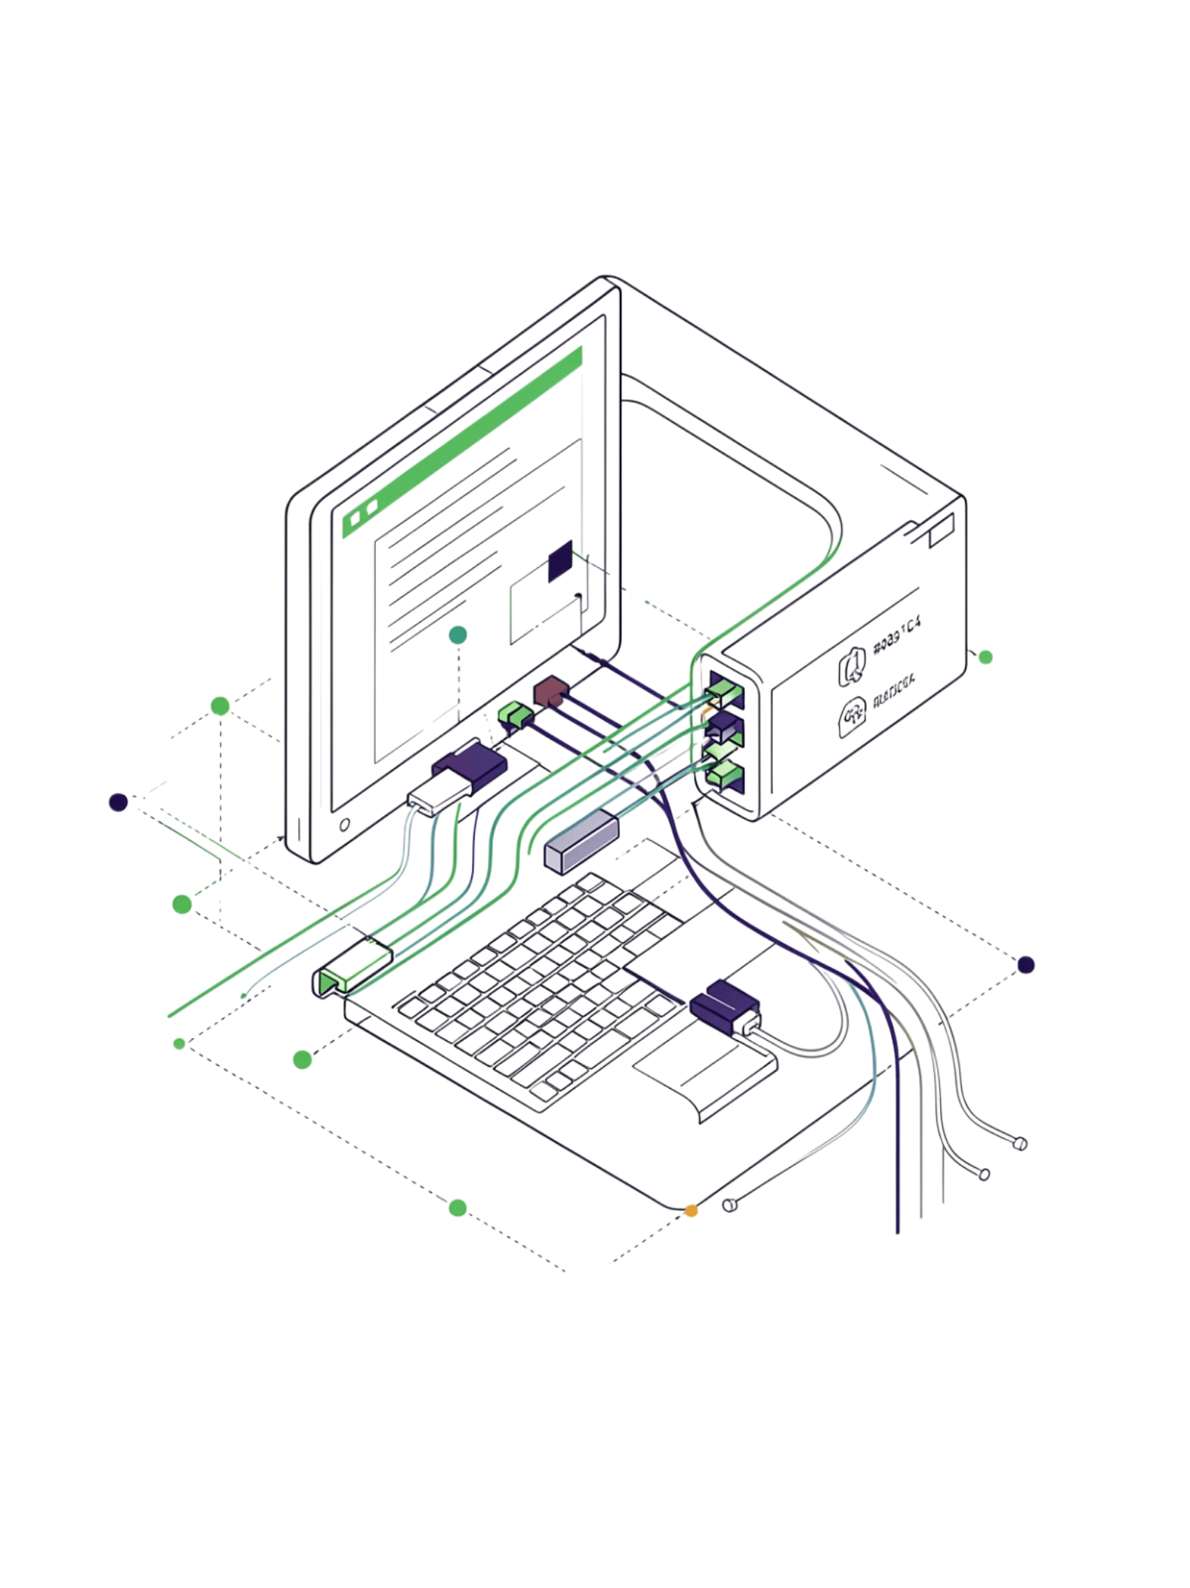

Зачем преобразовывать трафик в признаки
Модели машинного обучения работают с числами — не с сырыми пакетами. Между захватом трафика и обучением модели необходим этап преобразования.
Если важное поведение не отражено ни в одном признаке — алгоритм его не заметит.

Slide 2

От пакетов к вектору признаков
Почему нужна агрегация?
Разные соединения содержат разное количество пакетов — от нескольких до тысяч. Переменная последовательность сворачивается в вектор фиксированной структуры.
Теряем
Получаем
Детализацию каждого пакета
Стандартное представление для алгоритмов

Slide 3
Базовые количественные признаки
Количество пакетов
Сколько единиц данных передано в потоке
Объём данных
Суммарный размер переданной информации
Продолжительность
Время от первого до последнего пакета
Короткое служебное соединение и длительная передача файла различаются по объёму и времени — даже при одном протоколе.

Slide 4
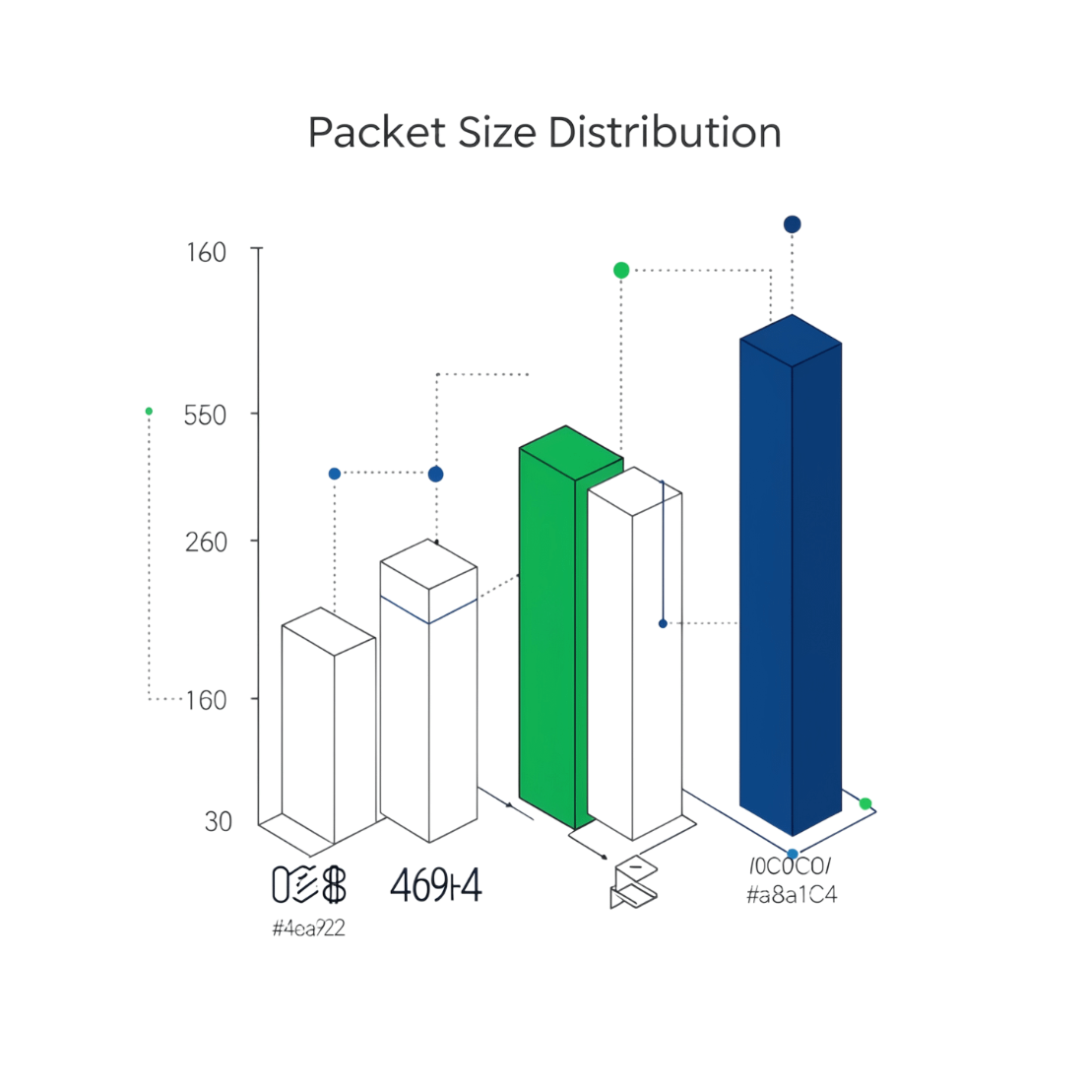
Статистические признаки размера пакетов
Что вычисляется
Среднее
Мин / Макс
Разброс
Типичный размер пакета в потоке
Границы диапазона размеров
Однородность или неравномерность передачи
Два потока с одинаковым общим объёмом могут состоять из нескольких крупных пакетов или из множества мелких — разброс это раскрывает.

Slide 5

Временные признаки обмена
Ритм взаимодействия
Интервалы между пакетами описывают характер потока. Два потока с одинаковым числом пакетов могут кардинально различаться:
Непрерывный поток — пакеты идут почти без пауз
Прерывистый поток — между пакетами длительные паузы
При зашифрованном трафике интервалы становятся косвенным источником информации о поведении.

Slide 6



Направленные признаки и асимметрия
Инициатор → Сервер
Маленькие запросы, редкие обращения
Сервер → Инициатор
Крупные ответы, высокий объём
Отношение
Числовой показатель асимметрии взаимодействия
Одно приложение отправляет маленькие запросы и получает крупные ответы; другое передаёт примерно одинаковый объём в обе стороны — направленные признаки это фиксируют.

Slide 7
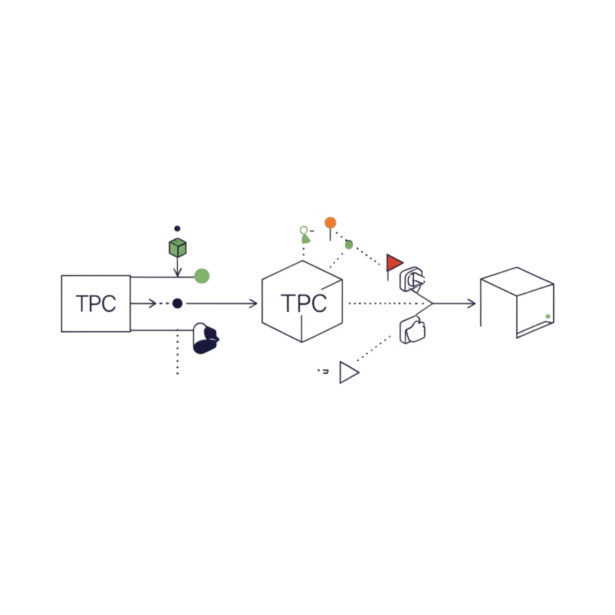
Признаки состояния TCP-протокола
Флаги TCP как числовые характеристики
TCP управляет соединением через флаги. Их распределение внутри потока преобразуется в признаки.
1
2
3
SYN / ACK
FIN
RST
Установление соединения
Нормальное завершение
Сброс — аномальное поведение

Slide 8
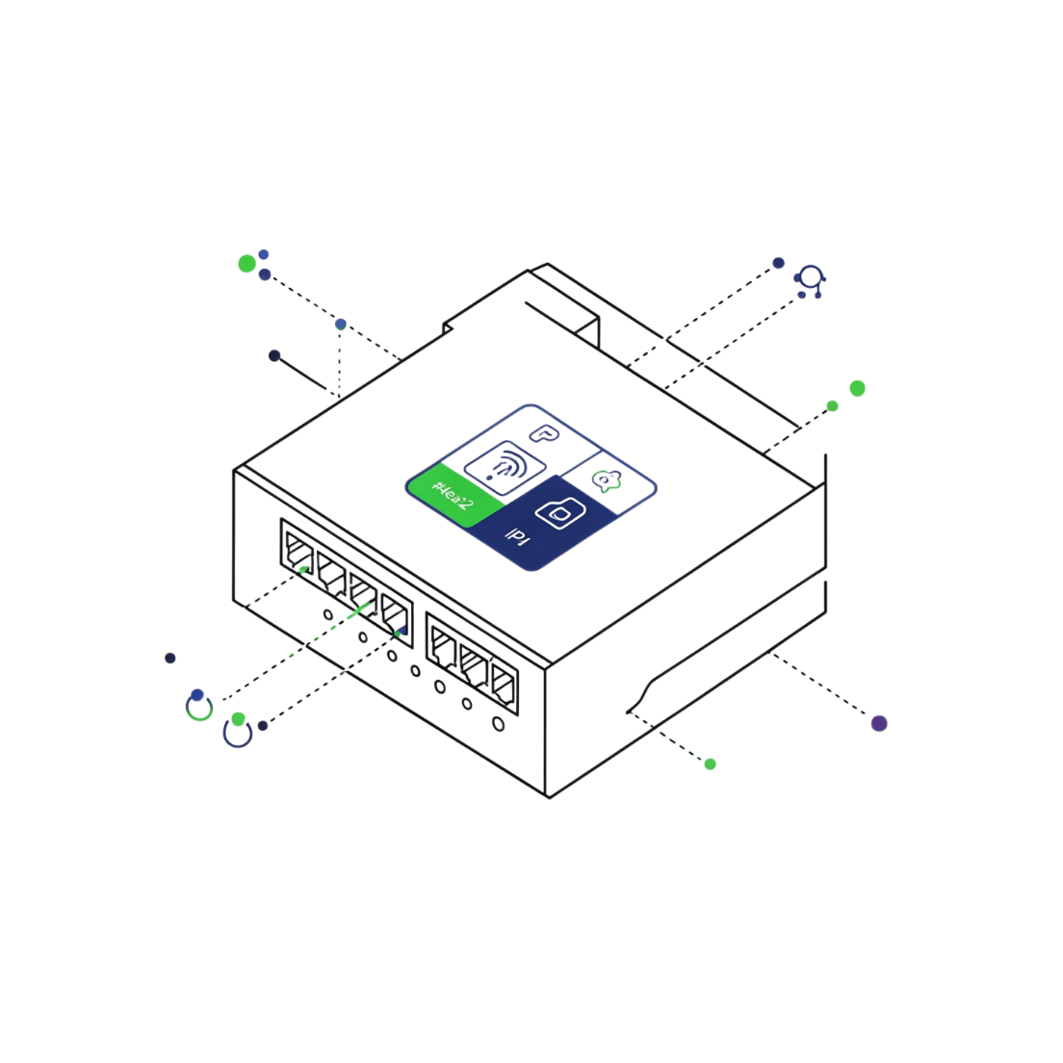
Категориальные признаки: адреса и порты
Проблема прямого кодирования
IP-адреса, протоколы и состояния — не числа в обычном смысле. Прямое преобразование адреса в число опасно:
Модель воспримет числовое расстояние между адресами как содержательную характеристику — это ошибка.
Правильный подход
Принадлежность к подсети или роль узла
Порт 80 и порт 81 — не «почти одно и то же»
Категориальное кодирование вместо числового

Slide 9
Анализ зашифрованного трафика
Содержимое пакетов недоступно — но внешнее поведение остаётся видимым.
Размеры и направления
Интервалы и длительность
Протокольные метаданные
Структура пакетов сохраняется даже при шифровании
Временной профиль приложения остаётся характерным
TLS-версия, длина handshake, расширения
Модель классифицирует не содержимое, а статистический профиль поведения — он сохраняется даже при полном шифровании.

Slide 10

Формирование признакового пространства
Принципы хорошего пространства признаков
Итог преобразования
Значимость
Каждый сетевой объект описывается одинаковым набором полей — от десятков до сотен признаков в сложных системах.
Признаки отражают реальные особенности поведения
Извлечение признаков
Без избыточности
Дублирующие и математически связанные признаки исключаются
Фиксированный вектор
Подача в ML
Больше ≠ лучше
Качество представления важнее количества полей

